Slide 1


在RT-Thread中使用栈帧来调试程序
韦东山
http://www.100ask.net

Slide 2
内容：
栈回溯的原理
修改RT-Thread打印栈内容
示例：手工分析栈，找出函数调用关系
使用RT-Thread的cm_backtrace
http://www.100ask.net

Slide 3
栈回溯的原理
http://www.100ask.net

Slide 4
调试程序时，经常发生这类错误：
读写某个地址，导致程序崩溃
调用某个空函数，导致程序崩溃
在RT-Thread的异常处理函数中，
可以打印出”发生错误瞬间”的所有寄存器
我们调试时，
可以根据这些寄存器，知道发生错误的位置。
http://www.100ask.net

Slide 5
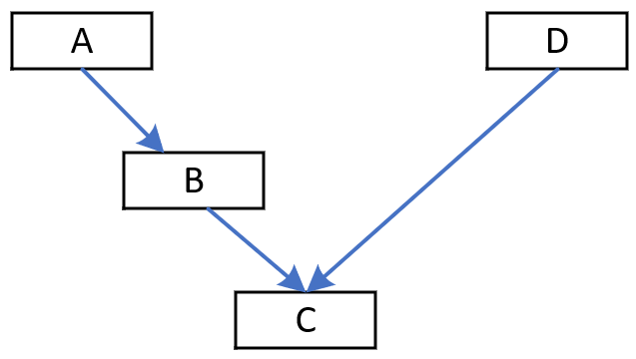
但是，光知道发生错误的位置还不够！
比如，根据打印信息知道在C函数里发生错误，
但是你无法确定是在哪个调用链上出错：
A > B > C时出错？
D > C时出错？
http://www.100ask.net

Slide 6
我们希望得到：出错时的函数调用关系
怎么办？
分析栈！
http://www.100ask.net

Slide 7
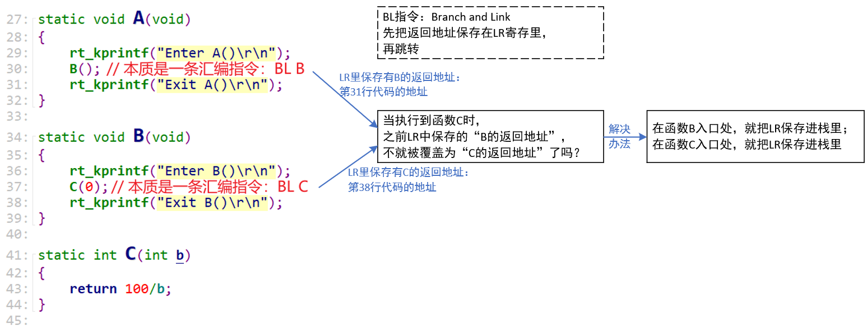
C语言函数的返回地址，保存在栈里
http://www.100ask.net

Slide 8
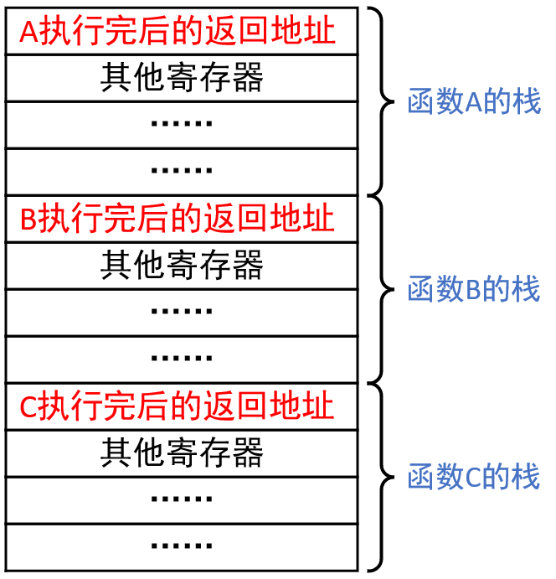
栈内容示例
http://www.100ask.net

Slide 9
2. 修改RT-Thread打印栈内容
http://www.100ask.net

Slide 10
发生错误时，RT-Thread如何处理？
HardFault_Handler
rt_hw_hard_fault_exception
打印发生错误瞬间寄存器的值(context)
http://www.100ask.net

Slide 11
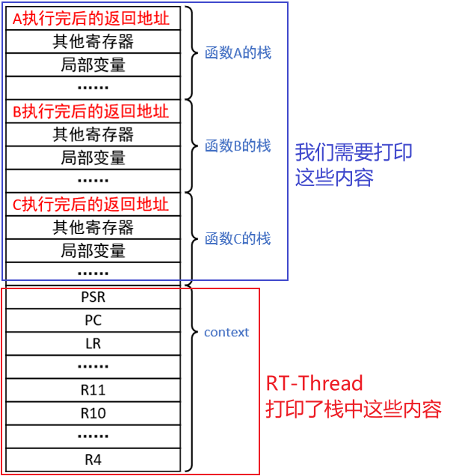
http://www.100ask.net

Slide 12
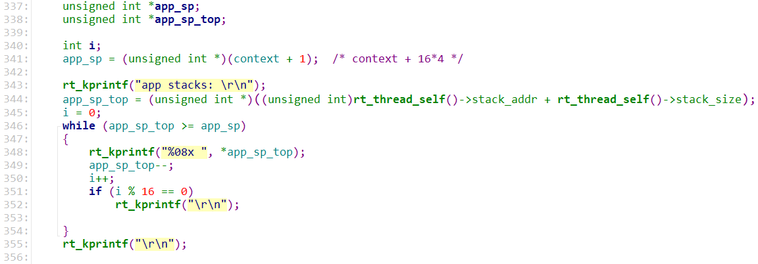
修改rt_hw_hard_fault_exception函数，加入如下代码：
http://www.100ask.net

Slide 13
3. 示例：手工分析栈，找出函数调用关系
http://www.100ask.net

Slide 14
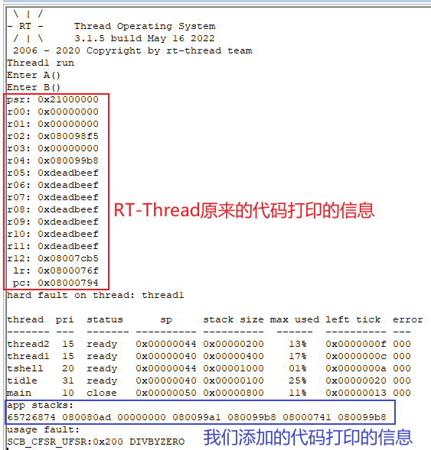
运行示例程序：
RT-Thread_stack_trace
http://www.100ask.net

Slide 15
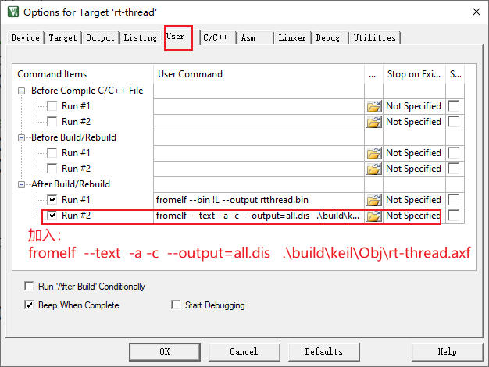
要分析栈，需要得到程序的反汇编码
fromelf --text -a -c --output=all.dis .\build\keil\Obj\rt-thread.axf
http://www.100ask.net

Slide 16
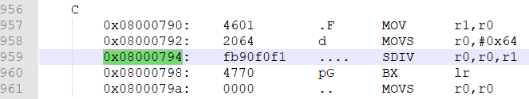
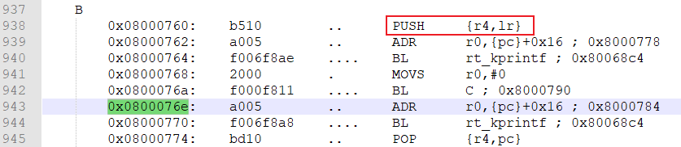
3.1 根据PC值在反汇编文件中找到发生错误的位置
3.2 发现函数C太简单，它根本没有使用栈，函数C执行完，直接返回到LR
在打印的信息中，LR=0x0800076f，去掉bit0，就是：0x0800076e
根据这个值，在反汇编文件中找到函数C的调用者，是函数B
http://www.100ask.net

Slide 17
3.3 在函数B的入口处，发现使用了8字节的栈，并且保存了LR
http://www.100ask.net

Slide 18
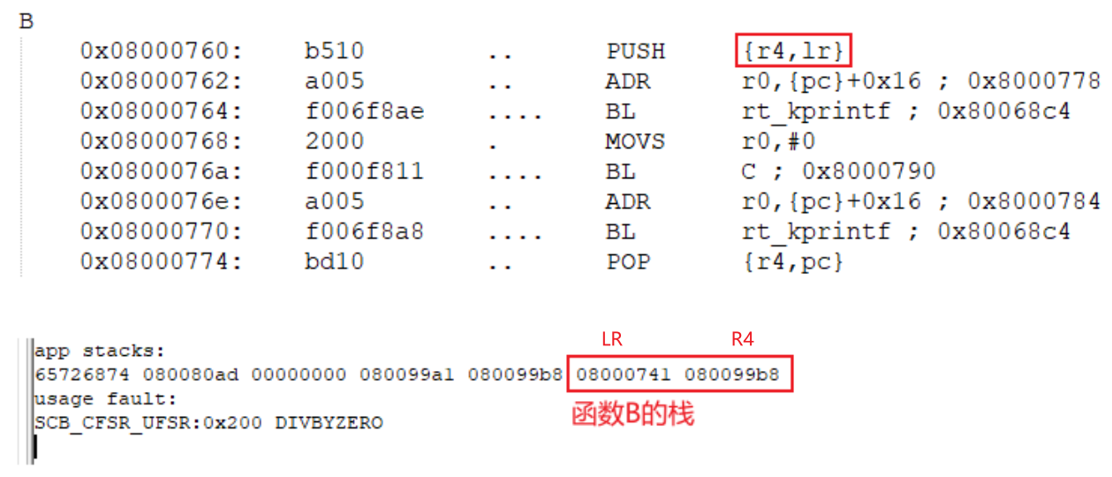
3.4 分析函数B的栈：确定返回地址LR=0x08000741，bit0清零后就是0x08000740
http://www.100ask.net

Slide 19
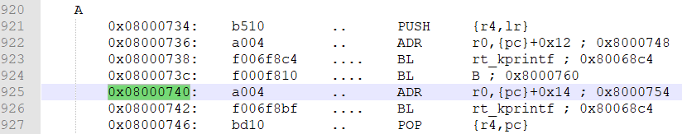
3.5 在反汇编中搜0x08000740，确定函数B的返回地址是函数A
http://www.100ask.net

Slide 20
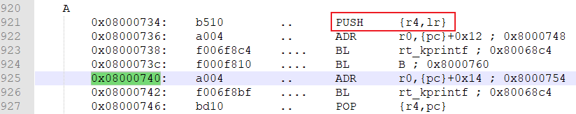
3.6 在函数A的入口处，发现使用了8字节的栈，并且保存了LR
http://www.100ask.net

Slide 21
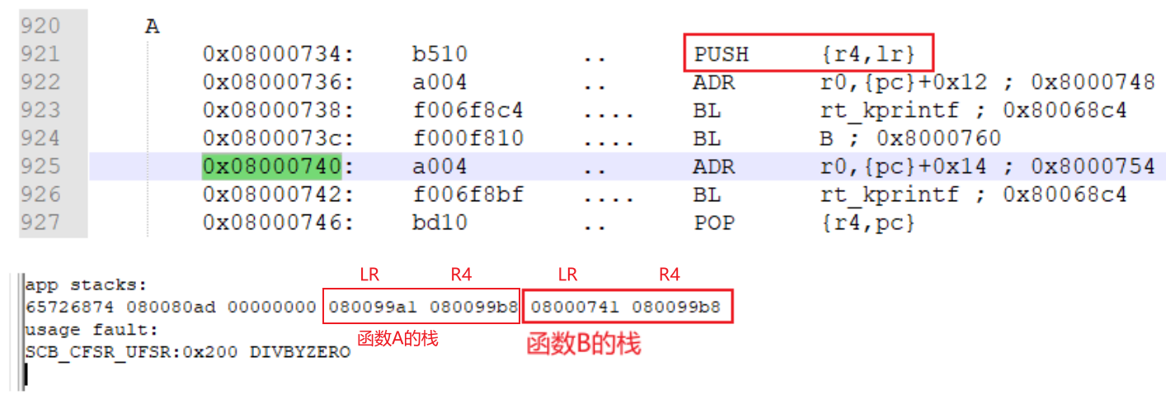
3.7 分析函数A的栈：确定返回地址LR=0x080099a1，bit0清零后就是0x080099a0
这是thread1_entry函数
http://www.100ask.net

Slide 22
3.8 最终，调用链为：
thread1_entry
A
B
C
http://www.100ask.net

Slide 23
4. 使用RT-Thread的cm_backtrace
http://www.100ask.net

Slide 24
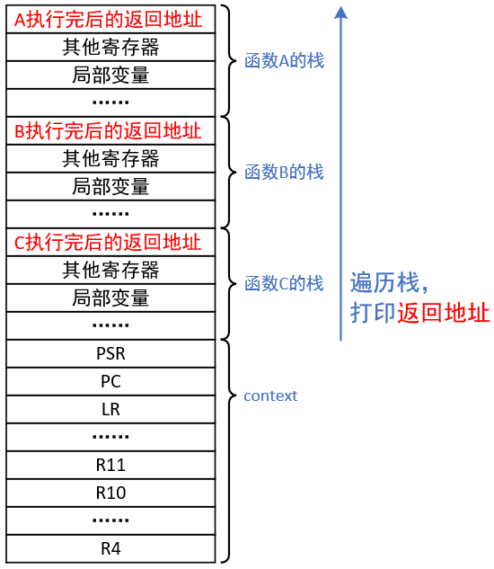
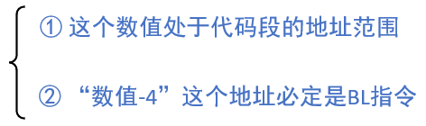

4.1 CmBacktrace原理
http://www.100ask.net

Slide 25
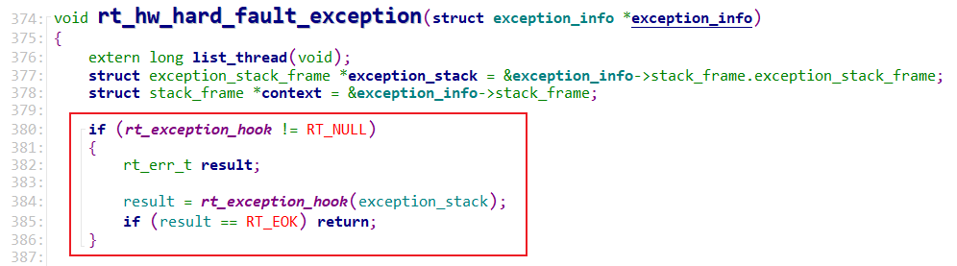
4.2 RT-Thread已经支持栈回溯
http://www.100ask.net

Slide 26
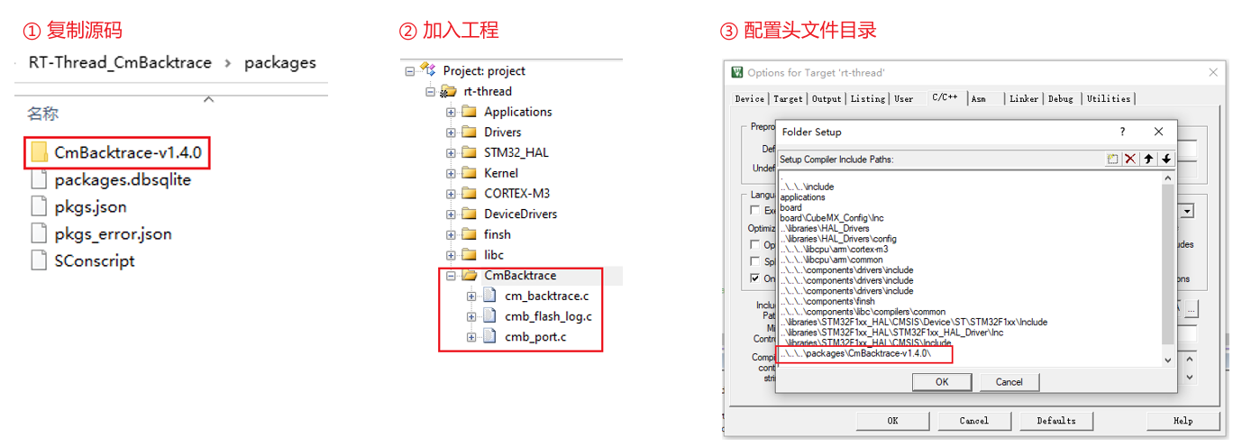
4.3 在工程中添加CmBacktrace
http://www.100ask.net

Slide 27
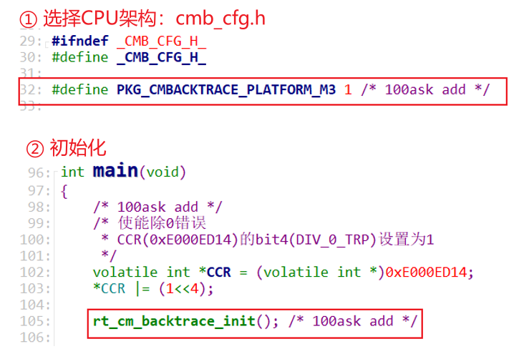
4.4 修改源码
http://www.100ask.net

Slide 28
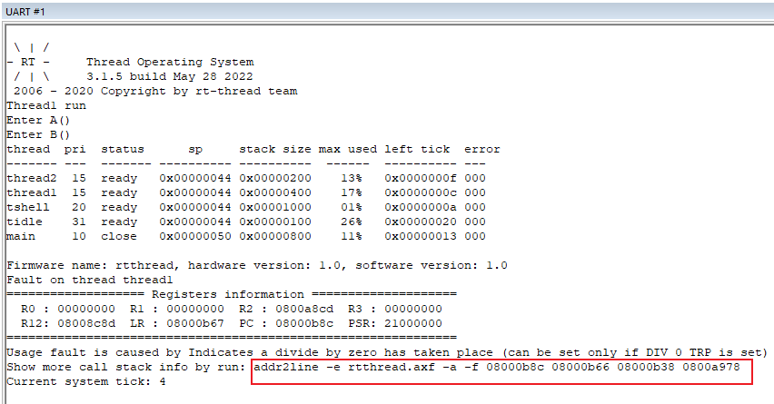
4.5 运行结果
http://www.100ask.net

Slide 29
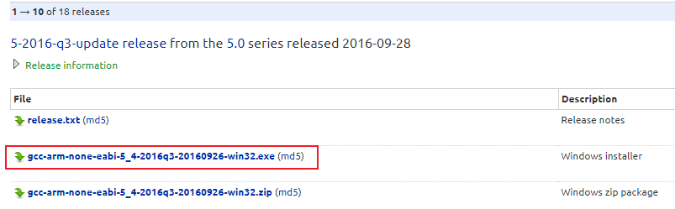
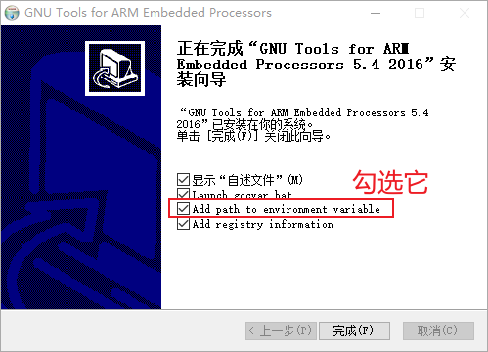
4.6 安装GCC工具链，得到addr2line
① 下载：https://launchpad.net/gcc-arm-embedded/+download ② 安装到最后一步，选中“添加环境变量”
http://www.100ask.net

Slide 30
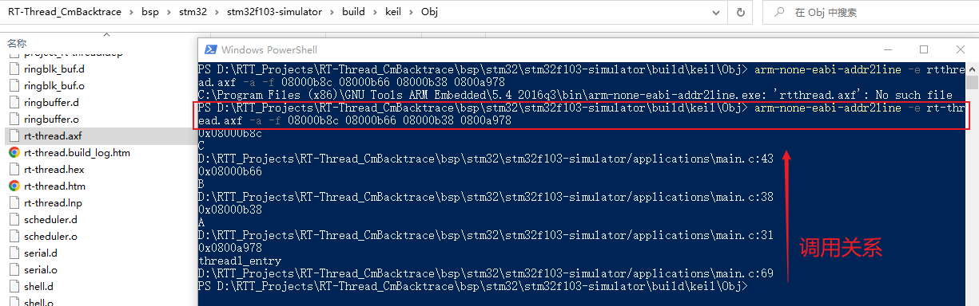
4.7 使用addr2line
arm-none-eabi-addr2line -e rt-thread.axf -a -f 08000b8c 08000b66 08000b38 0800a978
http://www.100ask.net

